Slide 1
地域創生演習 実施管理システムの開発
田房研究室
岡美波
吉田朝香
ジャイ
Notes:
これから，「地域創生演習実施管理システムの開発」について 田房研究室の岡と吉田､ジャイが発表します．
よろしくお願いします．

Slide 2
目次
研究背景
システム概要
事前登録を行う流れ
実習登録を行う流れ
管理者の流れ
実証実験
まとめ
今後の課題
Notes:
目次です．
このような順で発表します．

Slide 3

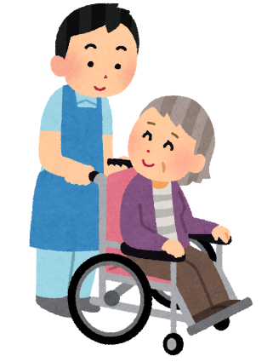
研究背景
＜地域創生演習とは＞
地域の持つ課題をボランティア活動等の実体験を通して、発掘し、地域の人達と問題の解決を目指す選択科目
・地域創生演習1・・・1年～3年生の3か年に30時間の実習参加
・地域創生演習2・・・4年～5年生の2か年に30時間の実習参加
以下の実習に参加することで単位として認定
・高井神島漂着ゴミ調査
・福祉施設ボランティア
・夢現塾（小学生への算数の補習TA） etc.
Notes:
まずはじめに，研究背景です．
地域創生演習とは，地域の持つ課題をボランティア活動等の実体験を通して，発掘し，地域の人達と問題の解決を目指す選択科目です．
本科目は，地域創生演習１と２があり，2年もしくは3年間に30時間以上の実習を行う必要があります．
実習内容は，これらの実習があります．
実習内容によって実習時間は異なるため，複数の実習に参加する必要があります．

Slide 4

研究背景
現在の単位認定方法
実習は、校外や複数の教員が担当
最終年度に各教員が担当したExcelファイルを集計
・複数年かつ複数の教官が担当するため、時間数の管理が煩雑になり、ミスを生じる恐れがある
・学生は、実習時間の累計を確認できない
Notes:
次に，本科目の現在の単位認定の方法です．
実習は，校外や複数の教官が担当し、
最終年度に各教員が担当した実習のExcelファイルを集計して実習時間の累計が30時間以上であれば単位認定を行っています．
このように現在の単位認定の方法では，複数年かつ複数の教員が担当するため，時間数の管理が煩雑になり，ミスを生じる恐れがあります。また，学生は実習時間の累計を確認することができないという問題があります．

Slide 5
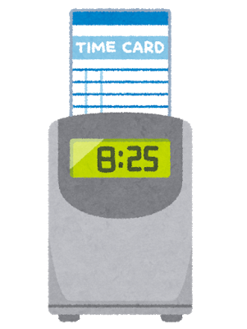

研究背景
既存のシステム
タイムカード
ー＞集計に時間がかかる
ICカード
ー＞導入コストがかかる
＜解決のために＞
スマートフォンアプリを利用して実習登録、
Webサイト上で実習履歴を確認できる
「地域創生演習実施時間管理システム」を開発
Notes:
既存システムとしましては，
タイムカードやICカードなどがあります．
しかし，集計に時間がかかったり，導入コストがかかったりします．
そこで本研究は，スマートフォンアプリを用いて時間数を登録し，Webサイト上で実習履歴を確認することができる「地域創生演習実施管理システム」を開発しました．

Slide 6


システムの概要
実習先 ～スマホ認証～
データベース
実習先にある バーコードを読み取る
～利用者側～
新規登録
ログイン
実習時間の登録
～利用者側～
新規登録
ログイン
実習時間の確認
～管理者側～
ログイン
実習先や管理者、
学生の実習時間の管理
これらの登録、変更、削除
Notes:
次に，システムの概要です．
実習の登録は，スマートフォンアプリ（Android）を用いて行います．バーコードを読み取ることで実習登録を行ないます．
Webサイトのシステムの機能は，管理者機能と利用者機能です．管理者機能は，実習先，管理者，受講学生を管理します．
利用者機能は，学生本人の実習時間を管理します．
本システムは、スマホアプリをジャイ、webサイトの管理者機能を岡、利用者機能を吉田が担当し作成しました。

Slide 7
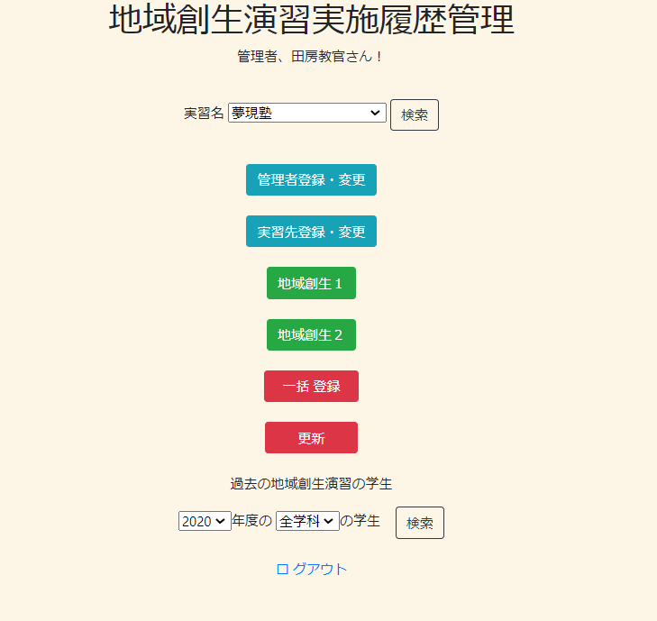
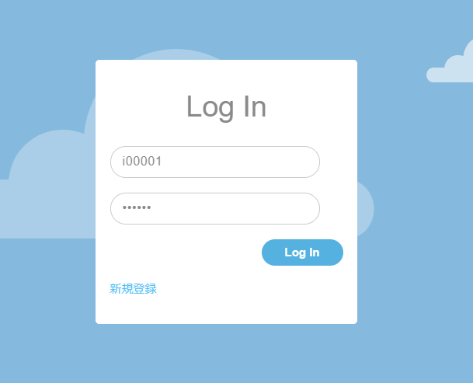
事前登録の管理者の流れ
①ログイン画面
②管理者ホーム画面
Notes:
次に、学生が実習登録を行うまでの流れを説明します。
まず、管理者は実習登録前にいくつかの作業をWebサイトで行います。はじめにすでに登録している共通のアカウントでログインします。
ユーザIDとパスワードを入力しログインをしたら、自分のアカウントを作成するために管理者登録・変更ボタンを押し、

Slide 8
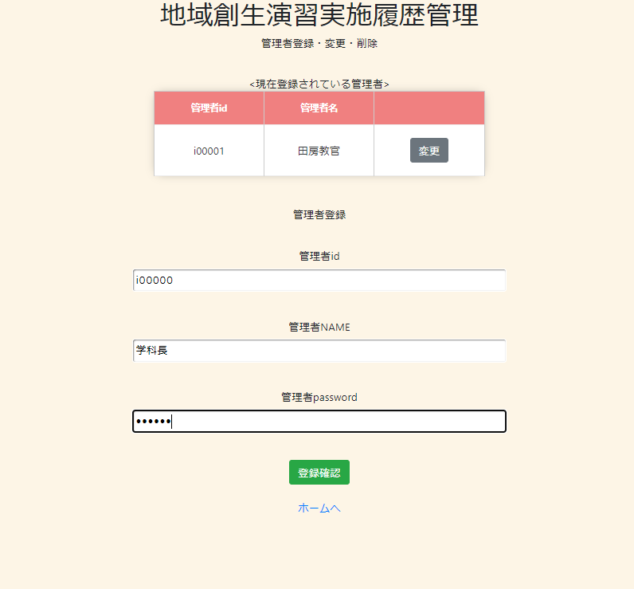
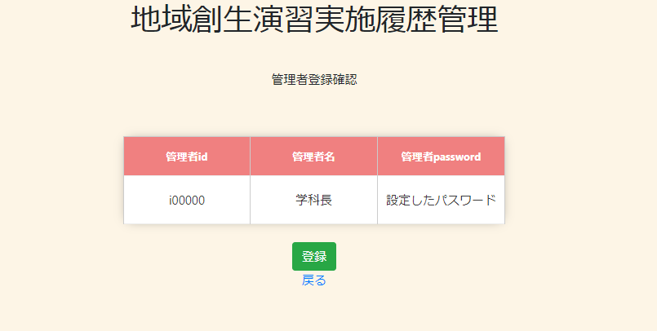
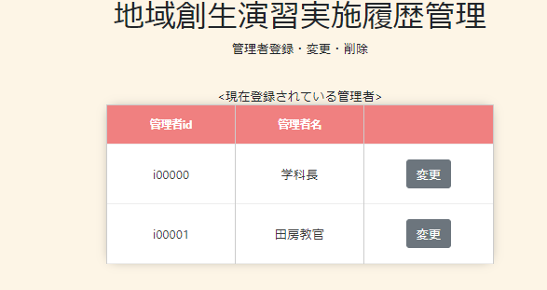
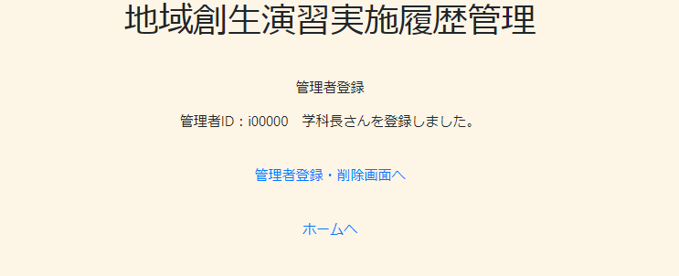
事前登録の管理者の流れ
④管理者登録確認画面
③管理者登録画面
⑤管理者登録完了画面
Notes:
管理者登録の画面に移動します．
現在の管理者のアカウントが表示されており、変更ボタンを押すことでアカウントの変更、削除を行うことができます。
新規登録は、テキストエリアに情報を入力し登録確認ボタンを押します。
登録内容を確認し、登録ボタンを押すことで登録が完了します。
この図のように、先ほど登録した学科長のアカウントが登録されていることがわかります。

Slide 9
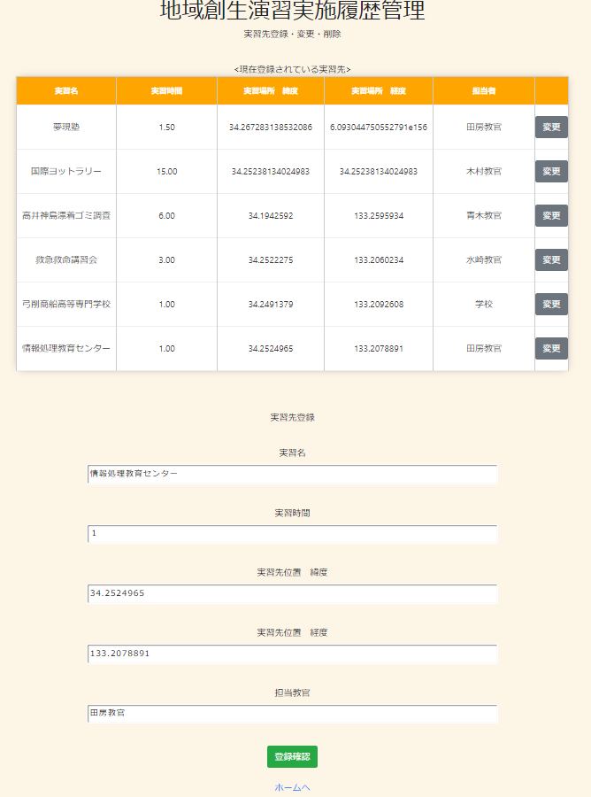
事前登録の管理者の流れ
⑥管理者ホーム画面
⑦実習先登録画面
Notes:
次に、実習先の登録をします。実習先登録・変更ボタンを押すと、実習先登録画面に移動します。
既に登録されている実習先が表示されており、管理者の時同様、変更ボタンを押すことで実習先の変更、削除を行うことができます。
テキストエリアに情報を入力し、確認ボタンをを押します。

Slide 10
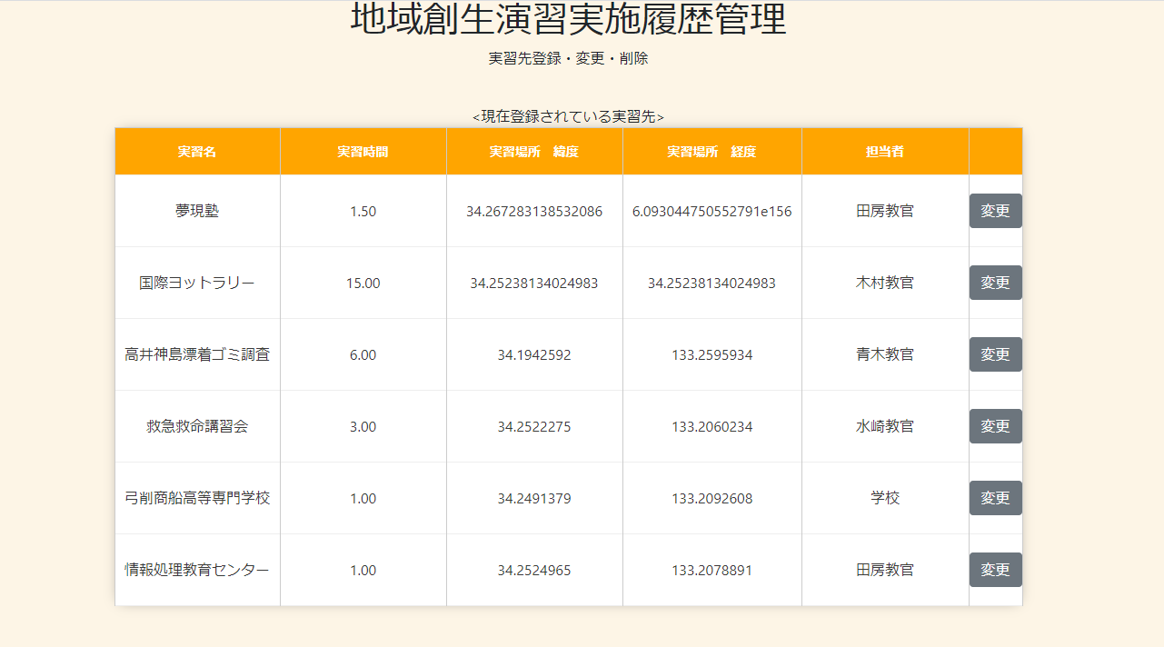
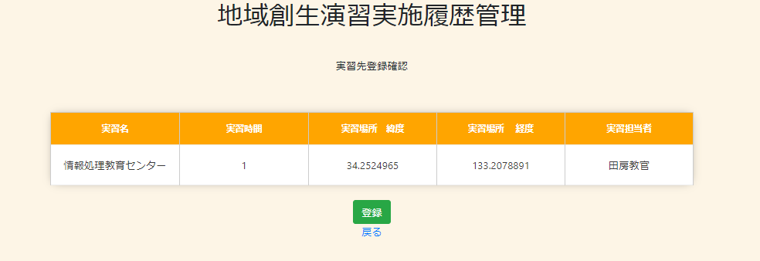
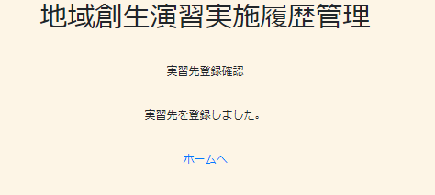
事前登録管理者の流れ
⑧実習先登録確認画面
⑨実習先登録完了画面
Notes:
登録内容を確認し、登録ボタンを押すと､登録が完了します。
この図のように、先ほど登録した情報処理教育センターの実習先が登録されていることが確認できます。
以上のような流れで管理者の事前登録作業を行います。

Slide 11
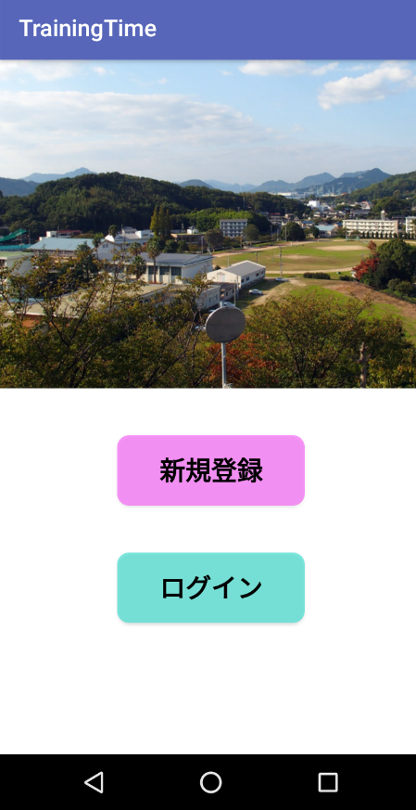
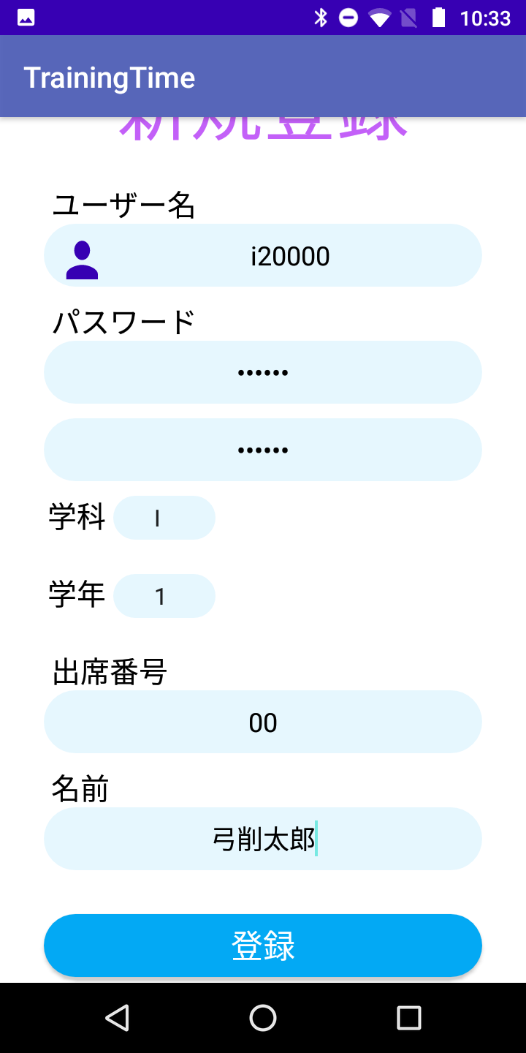
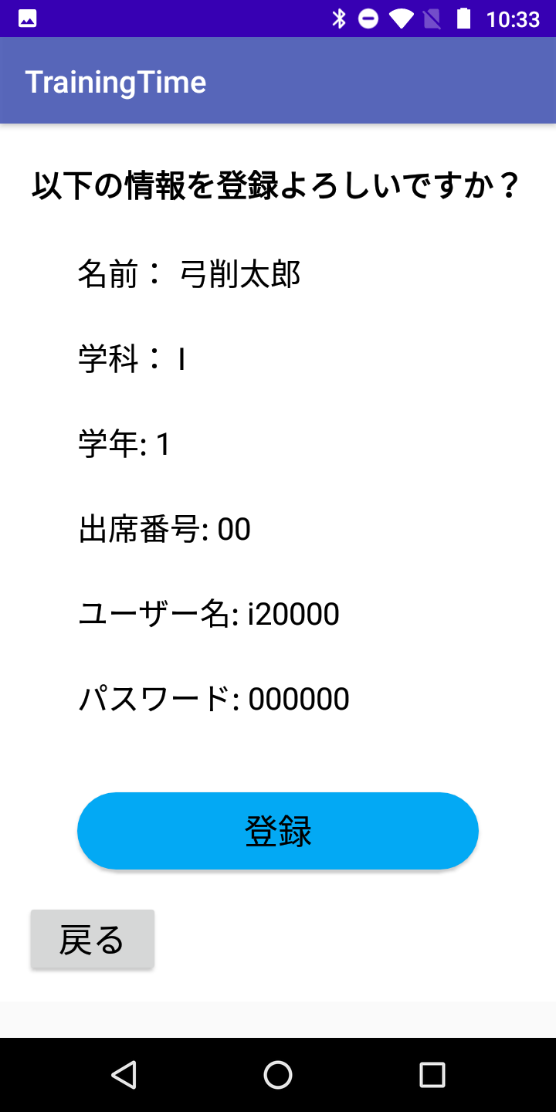
学生が実習登録を行うまでの流れ
①サイトホーム
②新規登録画面
③新規登録確認画面
Notes:
次に、学生が実習登録を行うまでの流れについて説明します。
まず、スマートフォンアプリのサイトホームで新規登録ボタンを押し、図のような情報を入力します.
そして、登録ボタンを押すことで確認画面に移動します。
登録内容を確認し、登録ボタンを押すことでアカウントの登録が完了します。

Slide 12
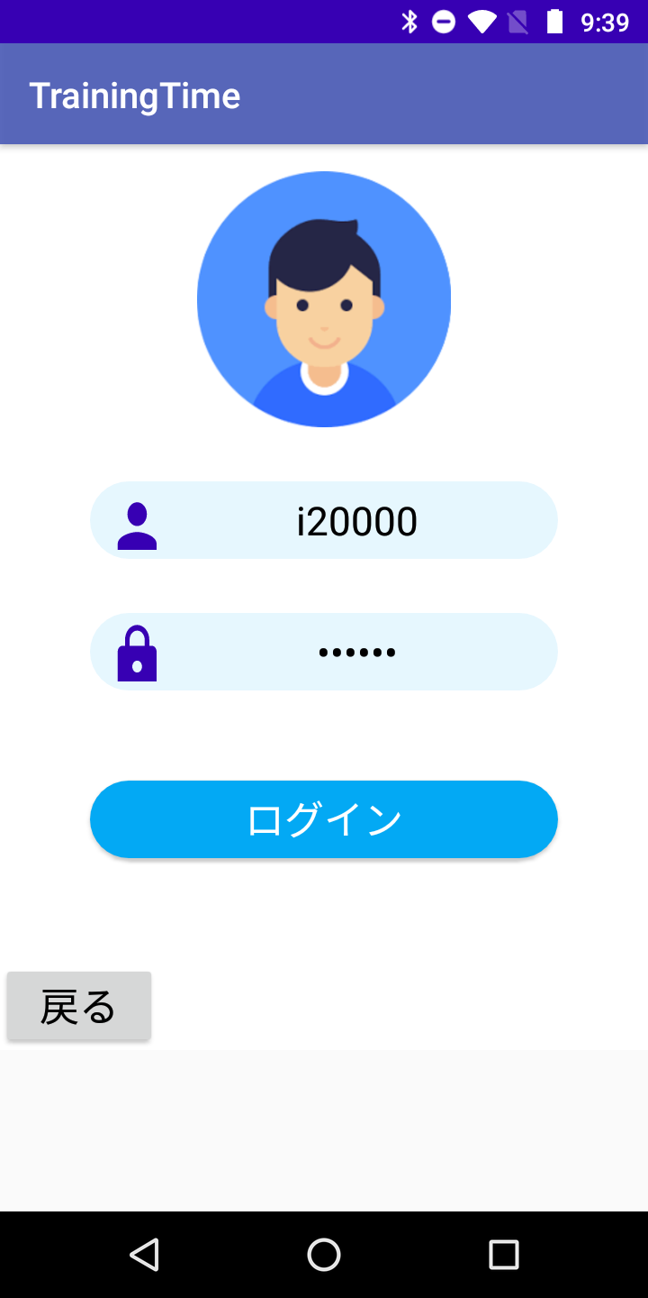
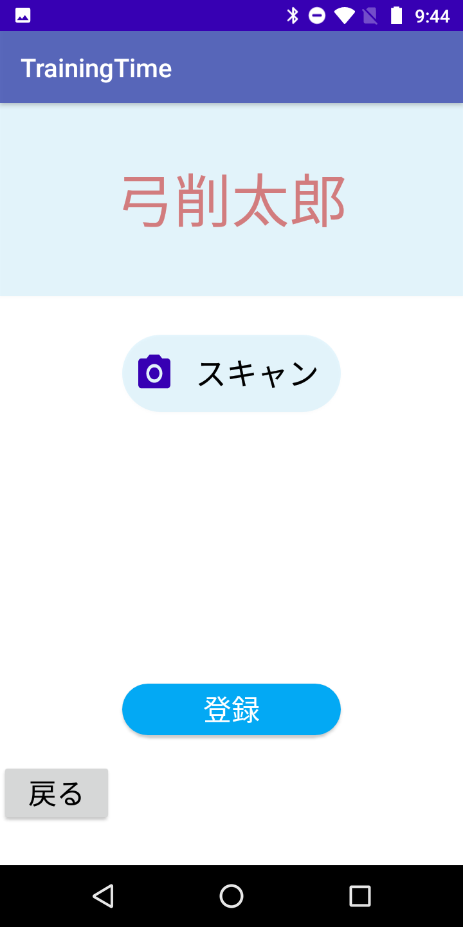
学生が実習登録を行うまでの流れ
④サイトホーム
⑤ログイン画面
⑥実習登録画面
Notes:
次に、先ほど登録したアカウントでログインをします。ログインが完了すると実習登録画面に移動することができ、
スキャンというボタンを押すことでカメラを起動します。

Slide 13
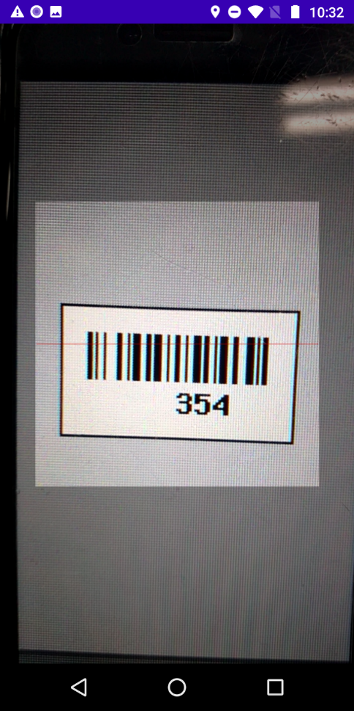
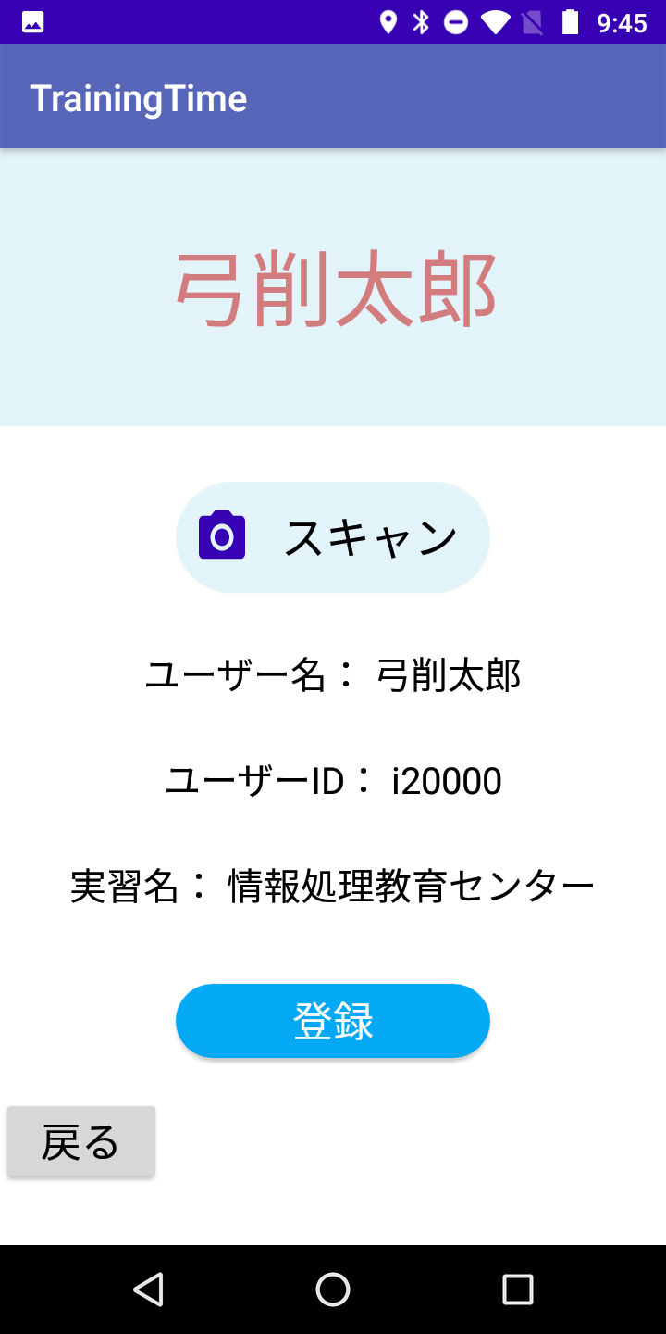
学生が実習登録を行うまでの流れ
Webサイトに移動
⑦スキャン画面
⑧実習登録確認画面
Notes:
これが実際のスキャン画面です。実習先でバーコードをかざすことで実習先情報をデータベースから取り出します。
スマートフォンのGPSと取り出した実習先の位置情報の値が一致すると，実習の登録をすることができます。
確認画面で、登録情報を確認し、
登録ボタンを押すことで実習の登録ができます。
実際に登録されているかWebサイトに移動して確認してみます。

Slide 14
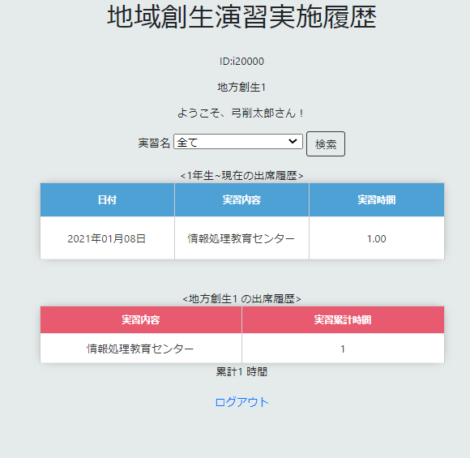
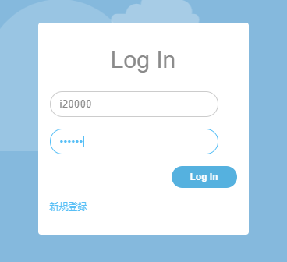
学生が実習登録を行うまでの流れ
⑧ログイン画面
⑨ユーザホーム画面
Notes:
この図がWebサイトのログイン画面です。ユーザIDとパスワードを入力し、ログインするとユーザホーム画面に移動します。
このように、先ほど登録した情報処理教育センターの実習が表示されていることが確認できます。

Slide 15
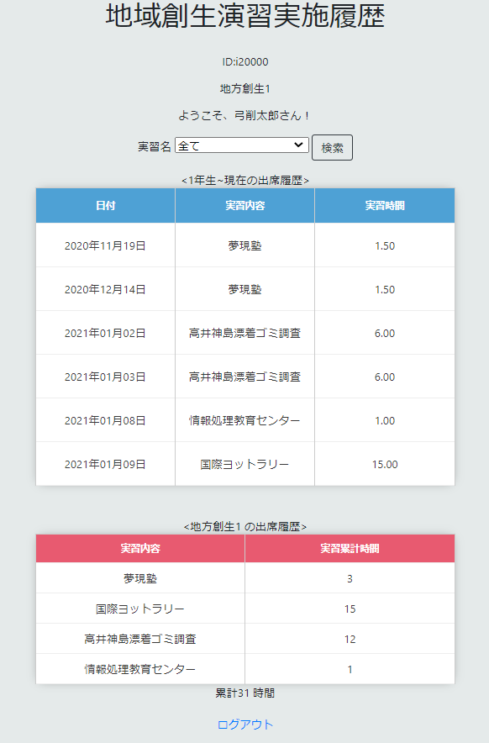
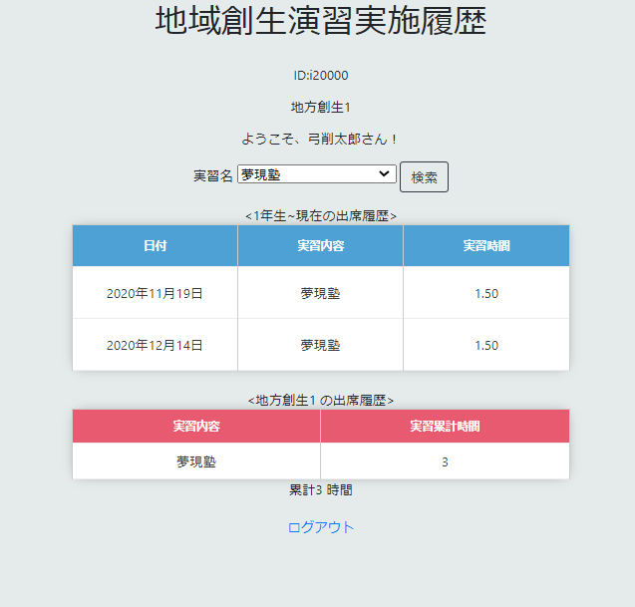
学生が実習登録を行うまでの流れ
「夢現塾」で検索
⑩実習別出席履歴検索画面
Notes:
また、ユーザホーム画面では、実習先を選択することで実習先別に実習履歴を確認することができます。
例えば、夢現塾で検索すると、図のように夢現塾のみの実習履歴が表示されます。
このような流れで学生は実習登録を行います。

Slide 16
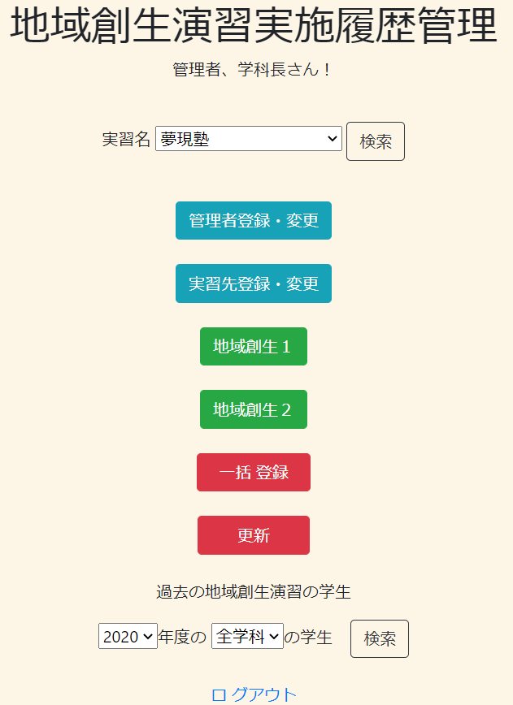
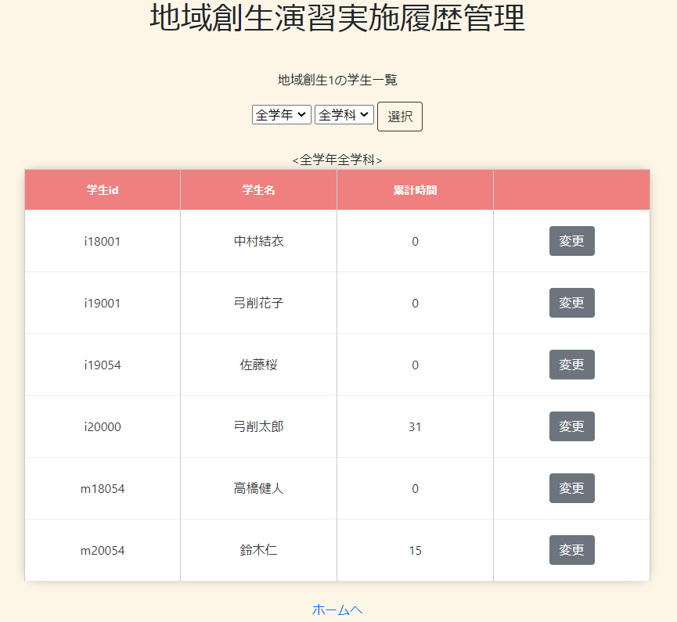
管理者の流れ
②受講学生一覧画面
①管理者ホーム画面
Notes:
次に，単位認定を行うための管理者の流れを説明します.
まず，単位認定を行うために，受講学生の実習時間の累計を確認する必要があります。
受講学生を確認するためには､地域創生1または地域創生2ボタンをクリックします．
この図が地域創生1の受講学生一覧です．学生ID，名前､累計時間が表示されており、30時間を越えていれば単位認定を行うことが出来ます.
受講学生の実習の詳細を確認するためには、変更ボタンを押すことで、受講学生の実習の詳細画面に移動します.

Slide 17
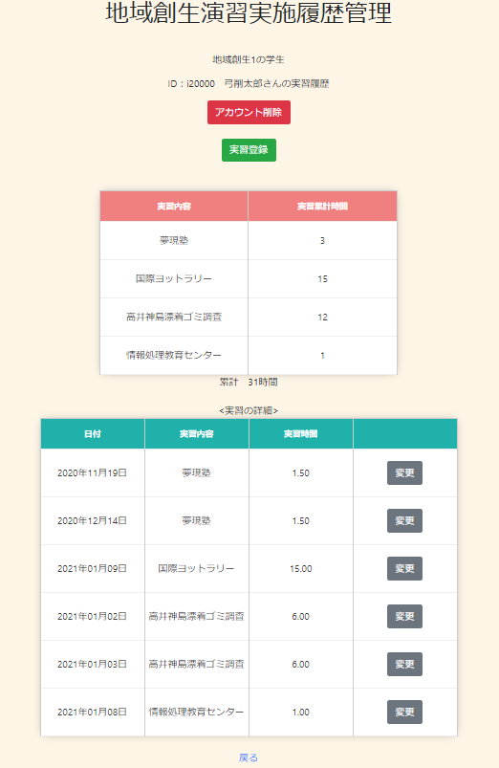
管理者の流れ
①受講学生
実習詳細画面
Notes:
これが受講学生の実習の詳細画面です．
受講学生個人の実習登録を行う場合､実習登録ボタンを押すと、登録画面に移動します．

Slide 18
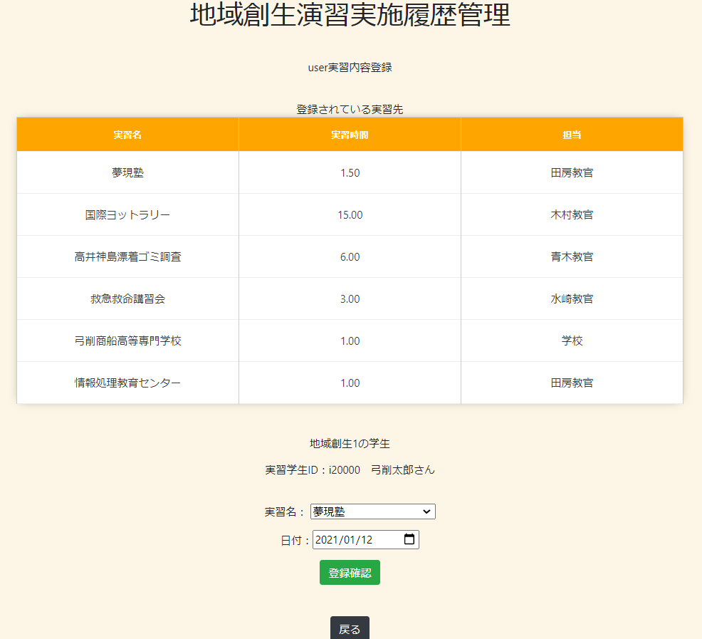
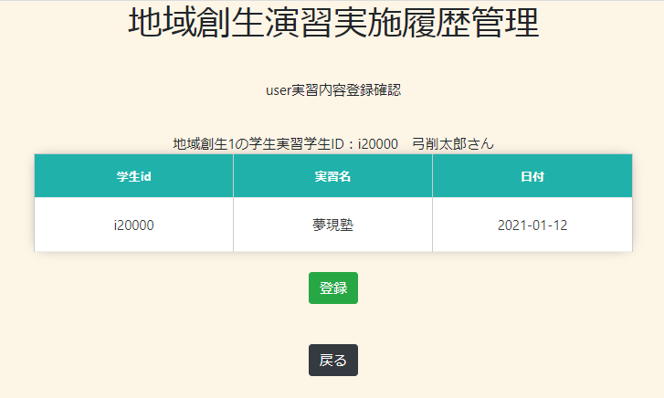
管理者の流れ
③実習登録確認画面
②実習登録画面
Notes:
実習登録は､実習名と日付を選択し、登録確認ボタンを押すと、確認画面に移動します．
登録内容を確認したら登録ボタンを押すことで.

Slide 19
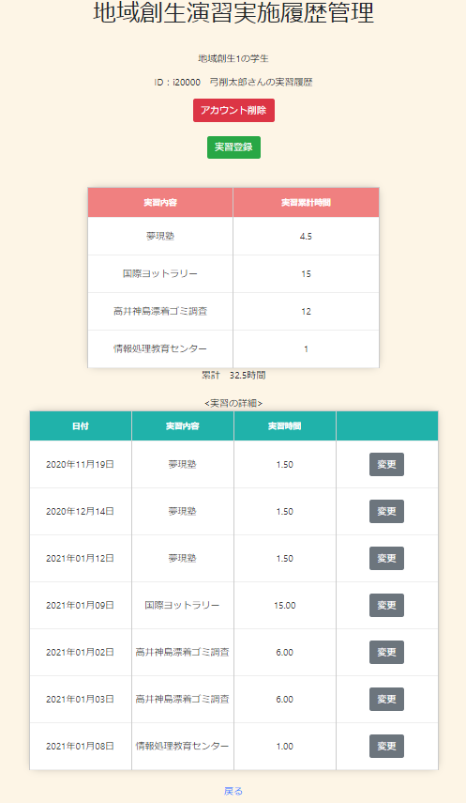
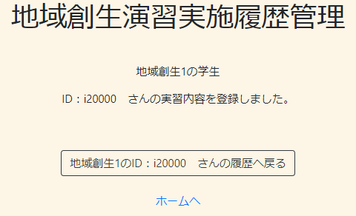
管理者の流れ
④実習登録完了画面
Notes:
登録が完了します．
右の画面のように実習登録が正常に動作していることが確認できます。

Slide 20
管理者の流れ
①受講学生
実習詳細画面
Notes:
受講学生の実習詳細画面では、
実習の詳細が表示されており､横にある変更ボタンを押すことで､実習の日時の変更、実習の削除を行うことができます.

Slide 21
管理者の流れ
①受講学生
実習詳細画面
Notes:
学生のアカウントを削除する場合､受講学生の実習詳細画面でアカウント削除ボタンをクリックします

Slide 22
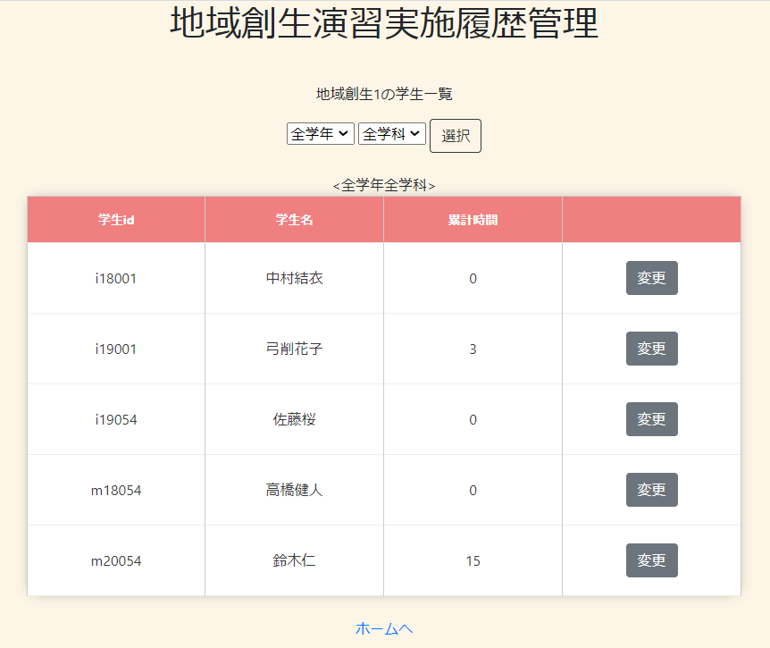
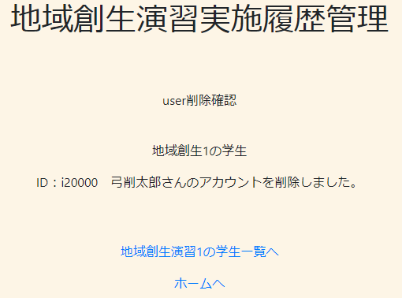
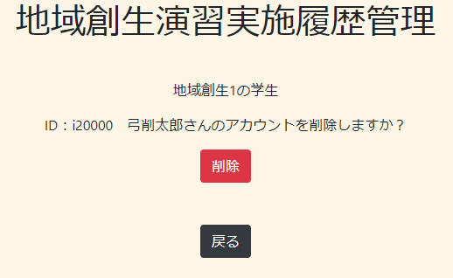
管理者の流れ
②削除確認画面
③削除完了画面
Notes:
確認画面が表示されるので､確認したら削除ボタンを押すことで削除できます
この画面のように先程消した弓削太郎さんのアカウントが削除されていることがわかります．

Slide 23
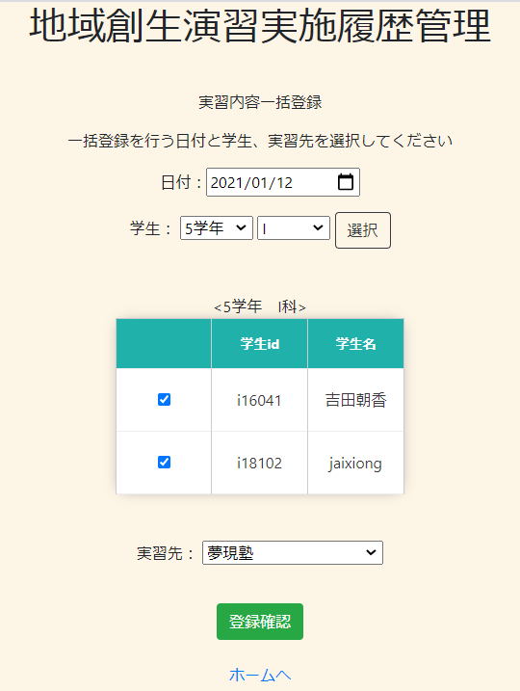
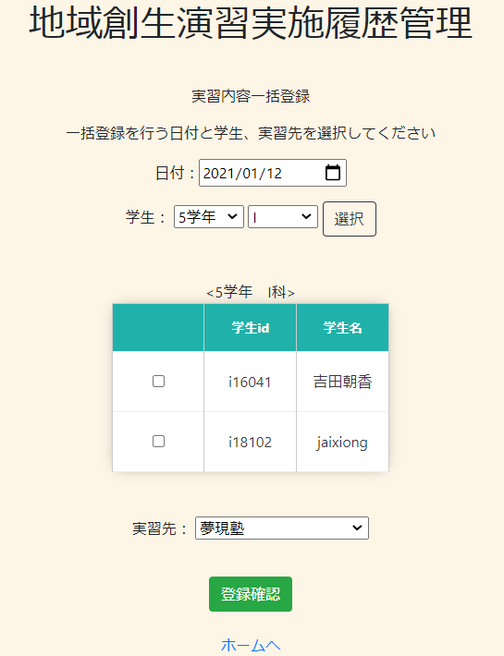
管理者の流れ
①管理者ホーム画面
②一括登録画面
Notes:
次に単発で行われるイベントなどの実習登録を行う流れを説明します．
複数の学生の実習を登録するために､管理者ホーム画面で一括登録ボタンを押します
登録画面で日付と学生、実習先を選択して､確認ボタンを押します．

Slide 24
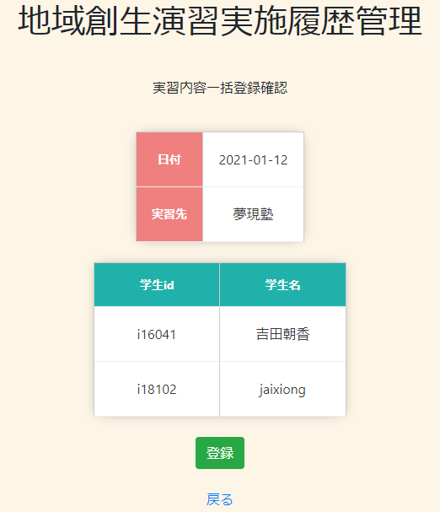
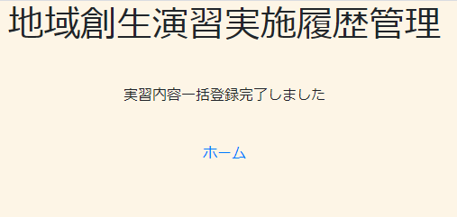
管理者の流れ
④一括登録完了画面
③一括登録確認画面
Notes:
確認画面に移動するので、内容を確認し、登録ボタンを押すことで、登録を完了します．

Slide 25
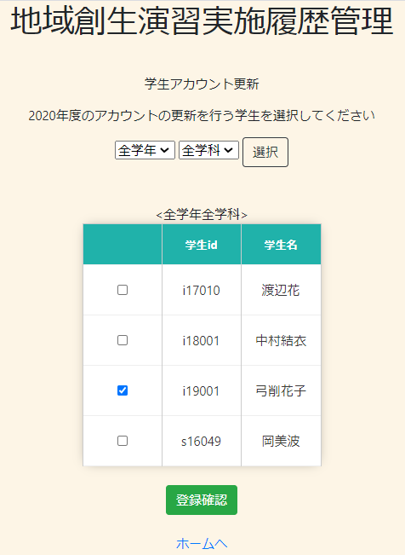
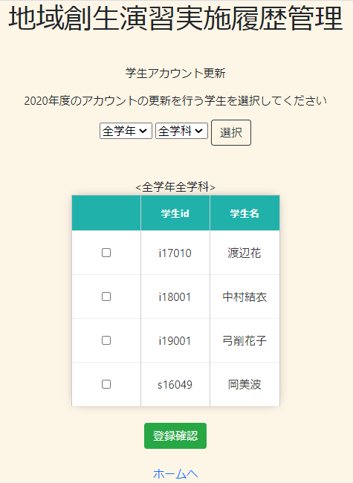
管理者の流れ
①管理者ホーム画面
②更新登録画面
Notes:
次に、昨年度のアカウントを更新する流れを説明します．
複数の学生のアカウントを更新するために､管理者ホーム画面で更新ボタンを押します。
更新画面で学生を選択して､登録確認ボタンを押します．

Slide 26
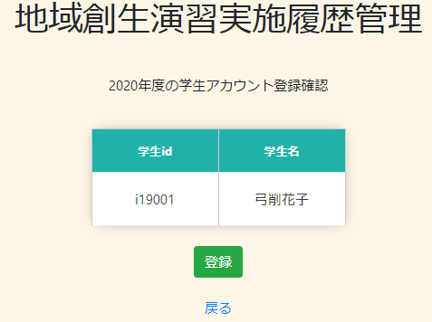
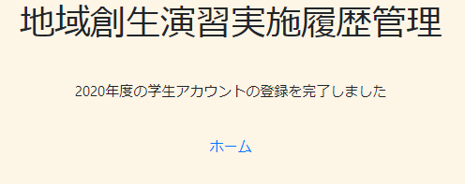
管理者の流れ
④更新登録完了画面
③更新登録確認画面
Notes:
確認画面に移動するので内容を確認したら登録ボタンを押し、更新が完了します．

Slide 27
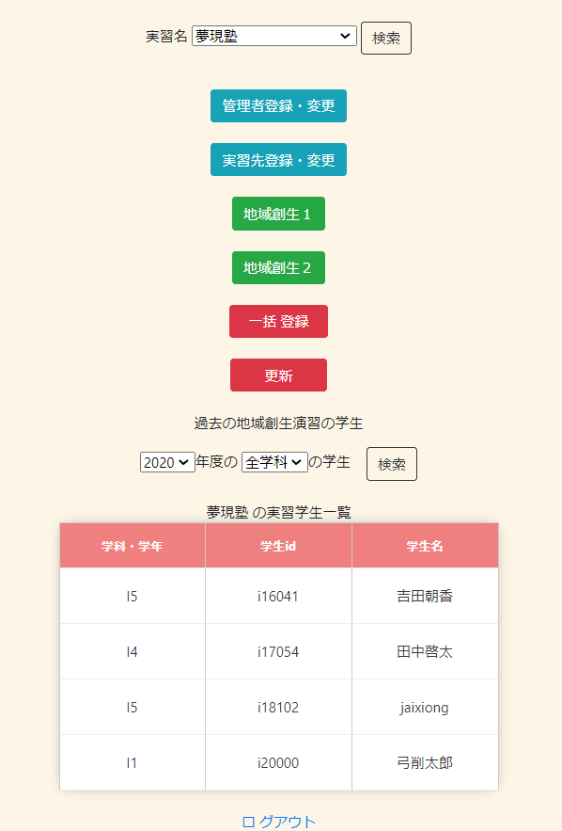
管理者の流れ
「夢現塾」で検索
①管理者ホーム画面
Notes:
また、管理者ホーム画面では、実習先を選択することで実習先別の受講者を見ることができます。
例えば、夢現塾で検索すると、図のように夢現塾のみの受講学生が表示されます.

Slide 28
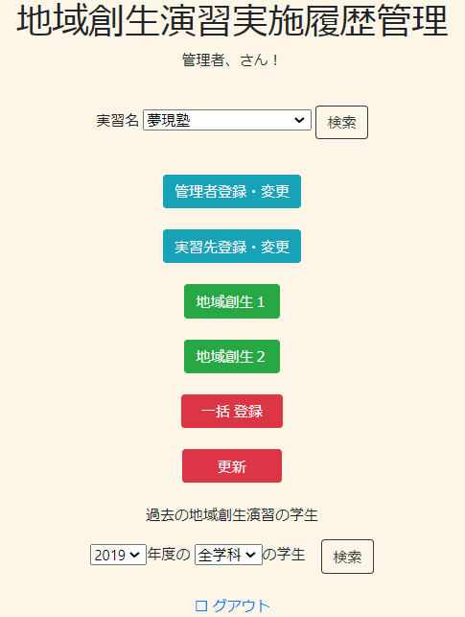
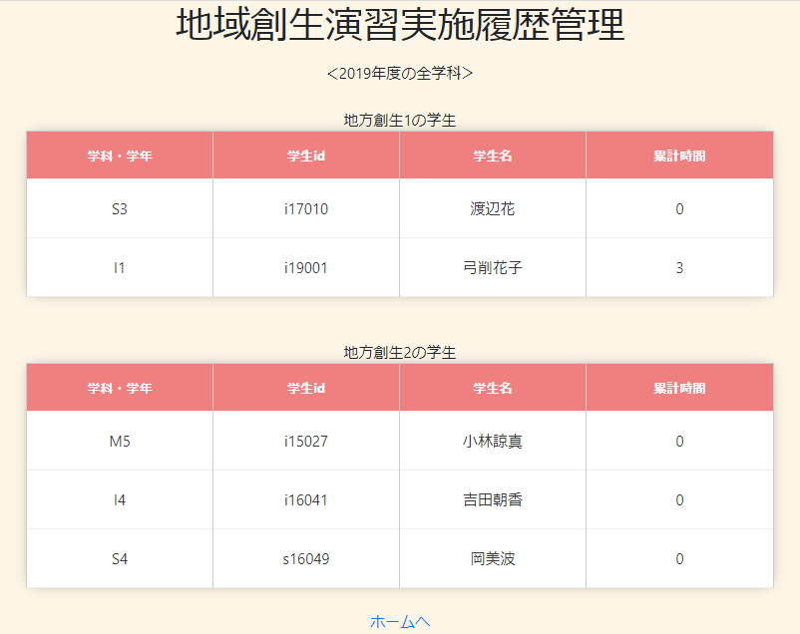
管理者の流れ
「2019」「全学科」
で検索
②過去の受講学生一覧画面
①管理者ホーム画面
Notes:
さらに、年度と学生を検索すると過去の受講学生を確認することができます。

Slide 29
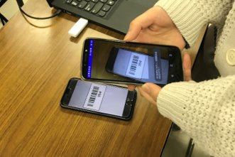
実証実験
実証実験について
＜日付＞11月8日
＜場所＞校内
Notes:
実証実験ついてです．
本システムの実証実験として，本校での運用テストを行いました．
今回のテストは、スマートフォンアプリでの実習登録を中心に行いました。

Slide 30
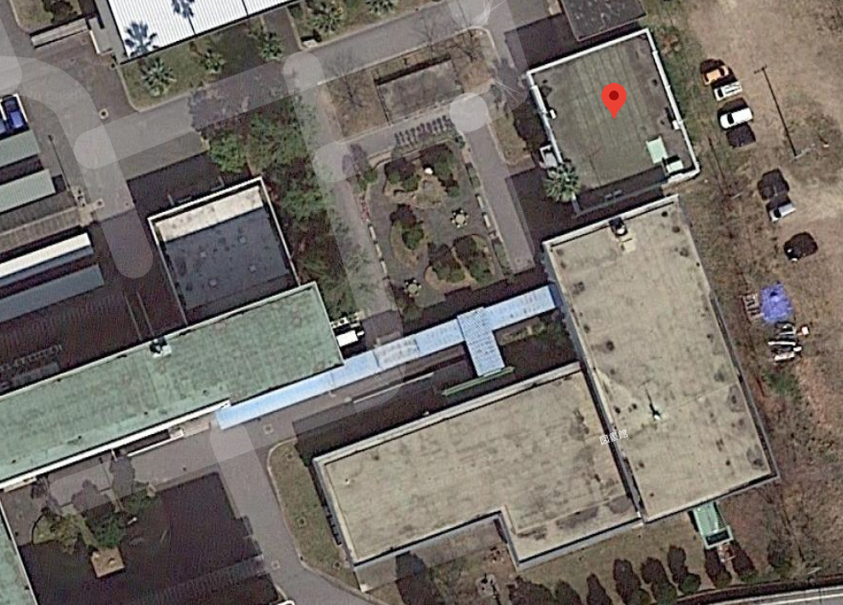
実証実験
実験方法
受講学生(スマホ) … 受講学生を仮名で設定
実習先登録(Web) … 情報処理教育センターを登録し、バーコードを作成（緯度、経度はGoogleマップ参照）
現在地
A
B
C
Notes:
実験方法説明します。
まず事前にスマートフォンアプリで受講学生を仮名で登録し、Webサイトでは実習先を情報処理教育センターとして登録します。
実習先の緯度経度の登録はGoogleマップを参照し行いました。

Slide 31
実証実験
実験方法
実習実施登録(スマホ) … 受講学生のアカウントでログインし、A,B,C地点で実際に実習の登録
実習履歴(web) … 実習が登録状況を確認
現在地
A
B
C
Notes:
そして、図のようなA,B,Cの3地点で実際に登録を行い、正常に登録されるかWebサイトで確認を行います。
A,B,C地点は実習先からそれぞれ10m、２０ｍ、30m離れています。

Slide 32
実証実験
実習先
A
B
C
実験結果
GPSの誤差設定値変化による正常動作を確認
 | A地点(10m) | B地点(20m) | C地点(30m)
GPSの誤差10m | 登録可能 | 登録不可 | 登録不可
GPSの誤差20m | 登録可能 | 登録可能 | 登録不可
GPSの誤差30m | 登録可能 | 登録可能 | 登録可能
Notes:
実験結果です。表のように、GPSの誤差に設定した値と同じ範囲で実習登録を行うことができました。
同様の実験を8回行い、うまくカメラが起動しないなどの問題がありましたが、測定はすべて同じ結果になりました。
しかし、GPSの誤差を10mにした場合は、屋内での登録はGPSの誤差により、正確に行うことができませんでした。
20mと30mはGPSの誤差の影響を受けなかったのですが、30mに設定をすると登録できる範囲が広すぎるため、不正行為を防ぐためにも20mでの設定が適正だと考えました。

Slide 33
実証実験
良かった点
実習実施登録
実習登録は、屋内でも屋外でも登録可能
GPSの誤差の設定は、20mが適正
見つかった問題点
GPSの取得状況によってカメラ起動が遅延
連続での実習登録をした場合の不都合（強制終了）
Notes:
実験を終えて、よかった点についてです。
実習登録では、GPSの値が安定しない建物内でも登録することができ、屋内、屋外関係なく実習場登録が行えることがわかりました。
また、実習の登録可能範囲はGPSの誤差を配慮した20mが適正な距離だということが分かりました。
見つかった問題点は、スマホのGPS取得状況により、カメラの軌道が遅延することです。また、連続で実習を登録した場合に強制終了することも問題として見つかりました。

Slide 34
実証実験
現在の単位認定方法
実習は、校外や複数の教員が担当
最終年度に各教員が担当したExcelファイルを集計
・現体制で実習が可能
・集計に労力が不要
・ミスの軽減（なし） システムの有用性を確認
・複数年かつ複数の教官が担当するため、時間数の管理が煩雑になり、ミスを生じる恐れがある
・学生は、実習時間の累計を確認できない
Notes:
現在の単位認定の方法では、このような問題がありましたが、本システムを開発することで，現体制で実習が可能になり、集計に労力が不要になりました。
また、ミスを軽減すをることができ、システムの有用性を確認することができました。

Slide 35
まとめ
スマートフォンアプリを利用して実習登録、Webサイト上で実習履歴を確認できるシステムを開発
単発に行う地域創生イベントを一括登録できる機能，年度更新機能を追加
実証実験を行ない，本システムの有用性の確認
Notes:
最後にまとめです．
スマートフォンアプリを利用して実習登録、Webサイト上で実習履歴を確認できるシステムを開発しました。
管理者や実習先，受講学生の管理だけでなく，単発に行う地域創生イベントを一括登録できる機能，年度更新機能を追加して利便性を高めました．
実証実験を行ない，本システムの有用性を確認しました．

Slide 36
改善できたらよい機能
バーコードを自動で作成する機能
アプリの安定性
連続登録時に強制終了することがある
Notes:
改善できたらよい機能についてです。
バーコードを自動で作成する機能と、アプリの安定性が必要だと考えています。

Slide 37
ご清聴ありがとうございました
Notes:
これで発表を終ります．
ご清聴ありがとうございました．

